Slide 1

Mediabegrip week 48 2024
Vrouwen in Tech: Innovatie door Diversiteit

Slide 2
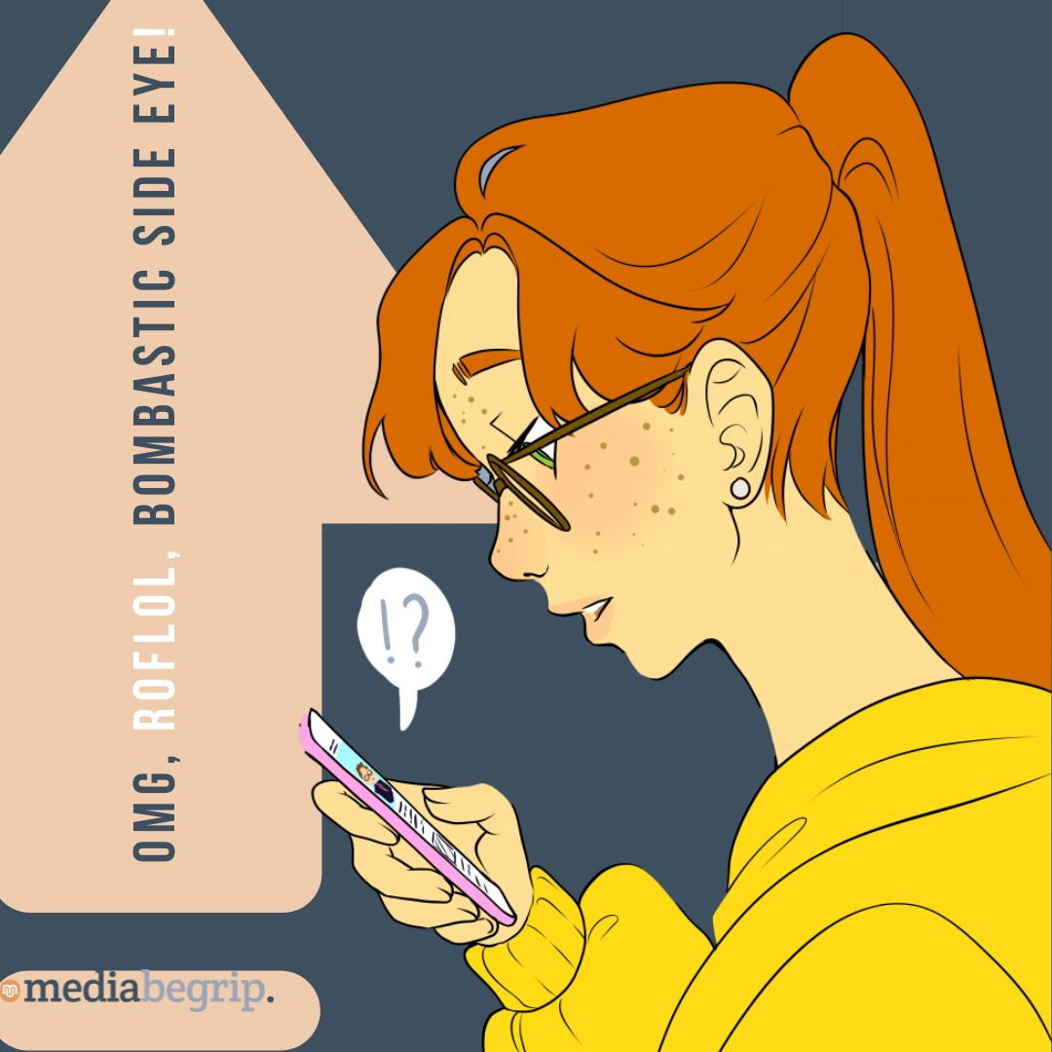
Hey allemaal!
Wist je dat veel dingen die we vandaag vanzelfsprekend vinden in technologie, mede mogelijk zijn gemaakt door vrouwen? Neem bijvoorbeeld Grace Hopper, die de programmeertaal uitvond, of Ada Lovelace, die al in de 19e eeuw nadacht over computers. Toch wordt er vaak veel minder gesproken over vrouwen in tech dan over mannen.
Het zette me aan het denken: wat missen we in de techwereld als er te weinig vrouwen meedoen? Misschien zijn er eigenschappen of ideeën die anders nooit op tafel zouden komen. Wat denk jij dat vrouwen of diversiteit kunnen toevoegen aan technologie en innovatie?
Moeten we meer aandacht besteden aan vrouwen in tech? En wat zouden we ervan kunnen leren?
Liefs,
Melle
Melles media

Slide 3

Nu in de media: Wie is de vrouw achter snelgroeiend sociaal netwerk Bluesky?
In het rijtje Elon Musk, Jeff Bezos en Mark Zuckerberg is Bluesky-eigenaar Jay Graber misschien een onbekende naam. Maar met de opmars van de X-concurrent is haar ster rijzende. De topvrouw heeft frisse ideeën over waar het naartoe moet met sociale media.
Bluesky is een snelgroeiend sociaal netwerk dat wordt geleid door een vrouw die diversiteit centraal stelt. Ze laat zien hoe innovatie ontstaat door samenwerking tussen mensen met verschillende achtergronden.
Denk jij dat diversiteit (in de tech-sector) bij kan dragen aan betere technologische en innovatieve ontwikkelingen?
Bron: Nu.nl
https://www.nu.nl/tech/6336750/wie-is-de-vrouw-achter-snelgroeiend-sociaal-netwerk-bluesky.html

Slide 4
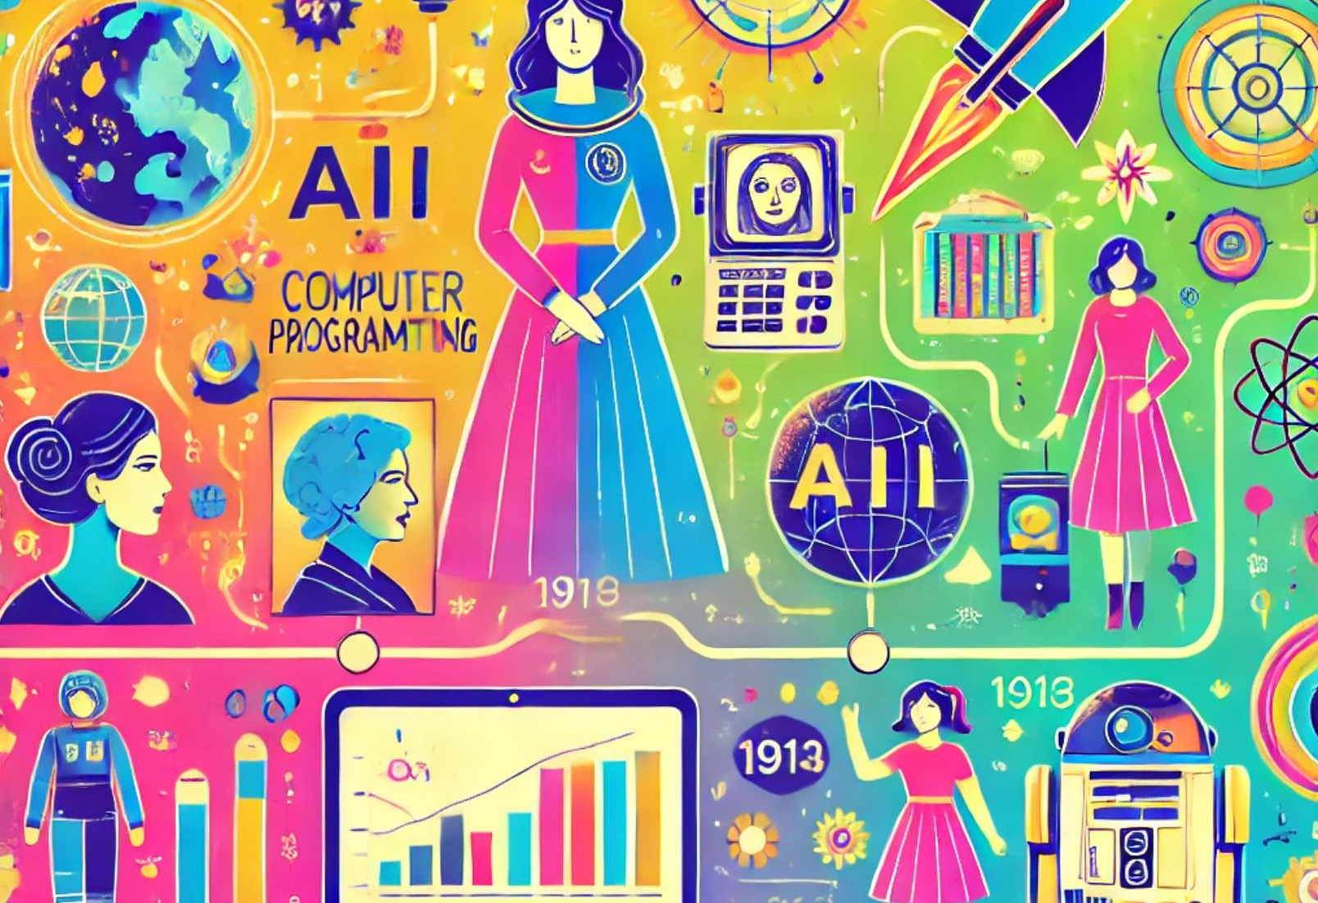
Historische bijdragen van vrouwen in tech
Vrouwen zijn van grote impact geweest op de ontwikkeling van moderne technologie. Zij hebben de basis gelegd voor de technologie die wij tegenwoordig gebruiken.
Vroeger werd tech als 'vrouwenwerk' gezien omdat het een kantoorbaan was (geen fysieke kracht nodig). Tegenwoordig wordt de tech sector door mannen gedomineerd.
Ada Lovelace was de eerste programmeur ooit, in de 19e eeuw.
Grace Hopper ontwikkelde programmeertalen en bedacht de term "bug."
Hedy Lamarr hielp met technologie die we nu voor wifi gebruiken.
Vrouwen programmeerden een van de eerste computers, de ENIAC.

Slide 5
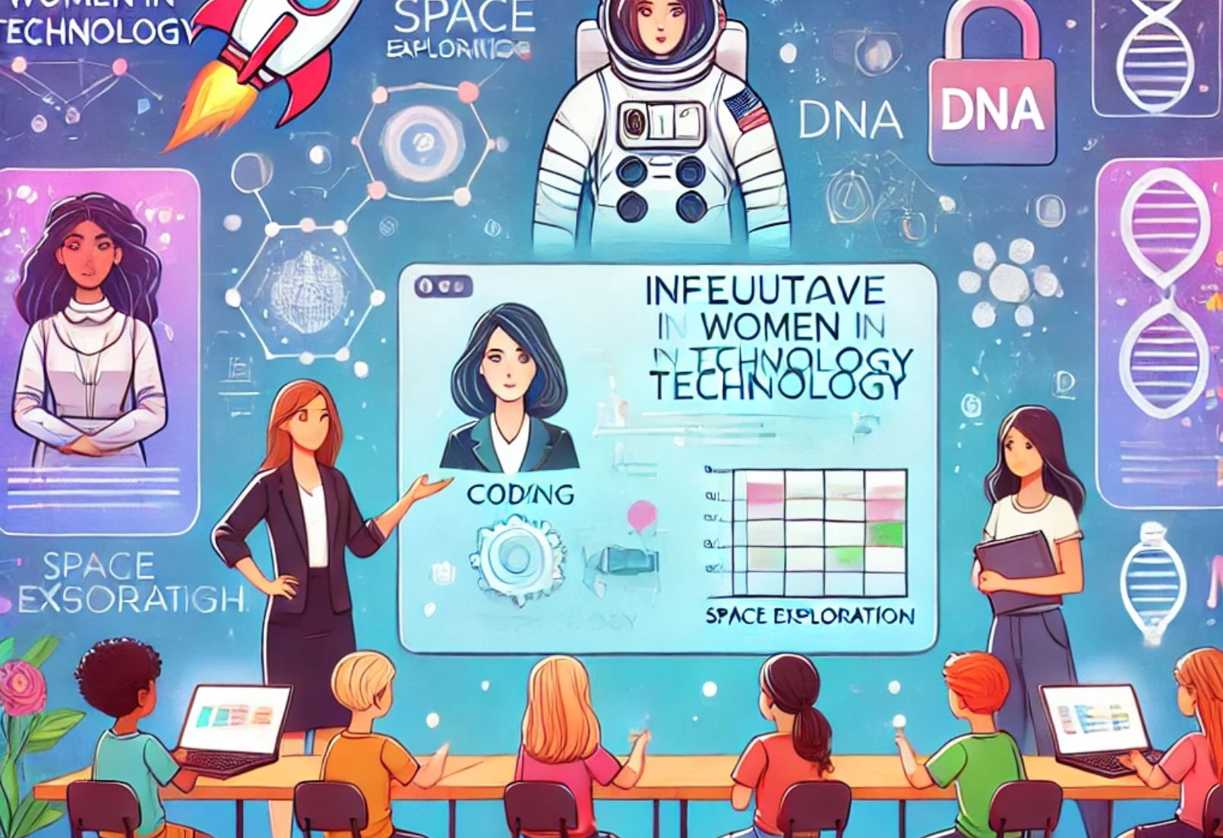
Waarom is diversiteit belangrijk?
Teams met mannen én vrouwen hebben vaak meer ideeën en oplossingen. Diversiteit betekent dat iedereen mee kan denken, waardoor technologie beter wordt voor iedereen. Hoe diverser, hoe beter. Dus bijvoorbeeld ook op afkomst, cultuur en hulpbehoefte (blind, doof...).
Voorbeeld: Spraakassistenten zoals Siri werkten in het begin alleen goed voor mannenstemmen. Dit is verbeterd door meer diverse teams.
Diversiteit in teams zorgt voor meer ideeën en oplossingen.
Inclusieve technologie helpt iedereen, zoals Siri die nu accenten begrijpt.
Diversiteit brengt perspectieven samen en voorkomt blinde vlekken in technologieontwikkeling.

Slide 6
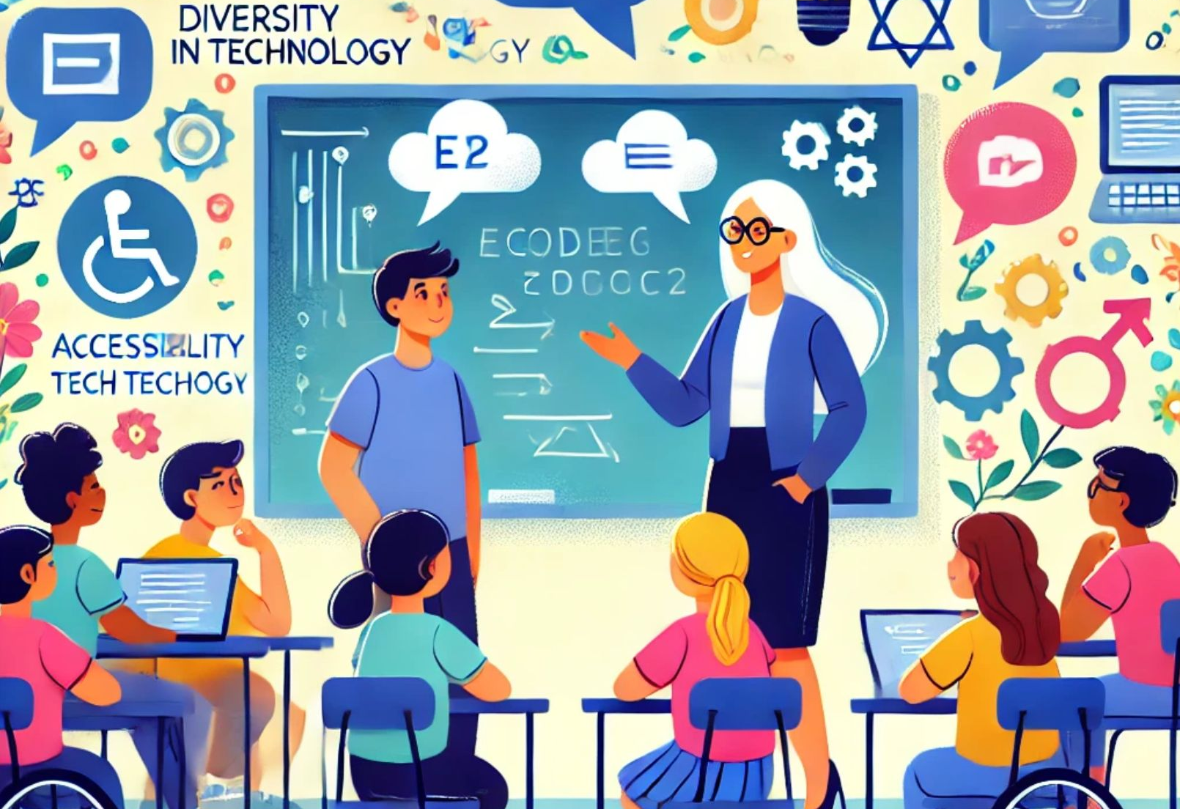
Wie heeft de techwereld veranderd?
In deze opdracht onderzoeken jullie beroemde vrouwen in de technologie. Jullie leren over hun uitvindingen, wat hen uniek maakt en hoe hun werk ons dagelijks leven beïnvloedt. Zo ontdekken jullie wat diversiteit kan betekenen in de tech-industrie.
Gebruik papier, kleurpotloden, of digitale tools (zoals Paint of Canva).
Instructies:
Kies een beroemde vrouw uit de techwereld.(volgende dia)
Zoek uit wat zij heeft uitgevonden en waarom dat belangrijk is.
Maak een poster met:
  Haar naam.
  Haar uitvinding of werk.
  Een tekening of foto van haar of haar werk.
Maak een korte tekst over wat de techindustrie mist zonder vrouwen en in het specifiek de vrouw die jij hebt gekozen.
Presenteer kort je poster en tekst aan de klas of een groepje leerlingen.

Slide 7
Vrouwen in Tech!
Ada Lovelace (eerste programmeur).
Grace Hopper (uitvinder van programmeertalen).
Hedy Lamarr (wifi).
Katherine Johnson (NASA-ruimtevaart).
Radia Perlman (internetprotocol).
Anne Wojcicki (23andMe).
Margaret Hamilton (Apollo-software).
Susan Wojcicki (YouTube-CEO).
Marissa Mayer (eerste vrouwelijke Google-ingenieur).
Radia Perlman (netwerktechnologie).
EINAC-computer (gemaakt door 6 vrouwen).

Slide 8

Reflectie!
Reflectievragen:
Welke vrouw in tech inspireerde jou het meest en waarom?
Wat denk je dat de techwereld mist zonder diversiteit?
Wat zou jij willen veranderen in de techwereld om het inclusiever te maken?

Slide 9
Onderdeel Burgerschap
Iedere week een opdracht om te werken aan de doelen van Burgerschap! De opdracht sluit aan bij de les van Mediabegrip.

Slide 10
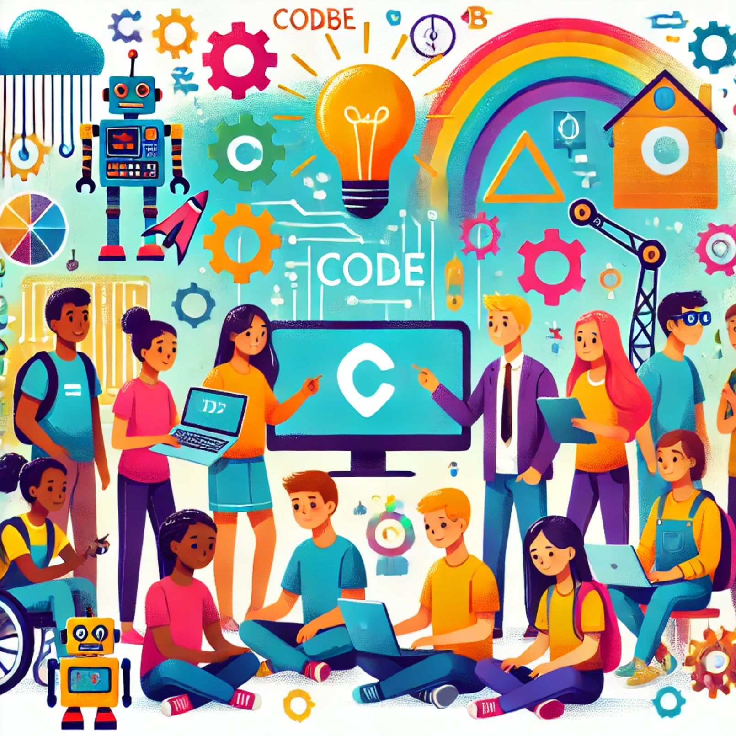
Vrouwen in Tech: Hoe maken we technologie aantrekkelijker?
Technologie heeft onze wereld veranderd, maar tegenwoordig werken er steeds minder vrouwen dan mannen in deze sector. Jullie gaan nadenken over manieren om technologie toegankelijker en aantrekkelijker te maken voor (jonge) vrouwen.
De opdracht
  Bedenk een campagne of project dat (jonge) vrouwen enthousiast maakt voor technologie:
  Denk bijvoorbeeld aan workshops, rolmodellen, of games die laten zien hoe leuk tech kan zijn.
Stappenplan
  Stap 1: Brainstorm ideeën. Wat zou jou enthousiast maken voor technologie?
  Stap 2: Werk één idee uit. Maak een poster, plan of schets.
  Stap 3: Vertel kort waarom jouw idee zou werken en hoe het (jonge) vrouwen aanspreekt.

